Slide 1
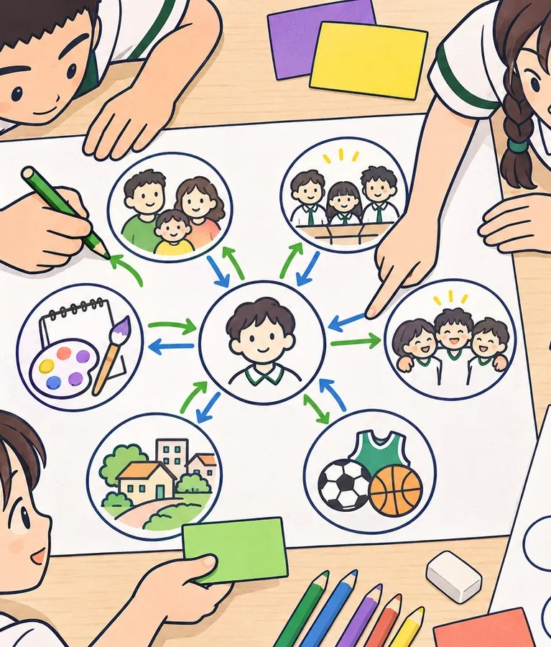
공동체
중1 · 공동체와 연결하기
공동체의 의미 탐색
나는 어디에 속해 있고, 그 공동체는 나에게 무엇을 해주고 있을까?
[9사회정서03-01] · 45분

Slide 2
중1 · 공동체 · 공동체의 의미 탐색
2 / 15
여는 영상 준비 중
Notes:
약 30초. 소리를 켜고 틀어 주세요. 끝나면 ‘나 여기 속해 있다’고 느낀 순간을 떠올리는 장으로 넘어갑니다.

Slide 3
중1 · 공동체 · 공동체의 의미 탐색
오늘의 질문
나는 어디에 속해 있고, 그 공동체는 나에게 무엇을 해주고 있을까?
3 / 15
Notes:
칠판에 그대로 적어 두고, 공동체 지도를 그린 뒤 다시 돌아옵니다.

Slide 4
중1 · 공동체 · 공동체의 의미 탐색
이 시간이 끝나면
1
공동체가 무엇이고 어떤 특징이 있는지 설명할 수 있어요.
2
내가 속한 공동체를 다섯 개 이상 찾을 수 있어요.
3
공동체와 내가 서로 주고받는 것을 말할 수 있어요.
4 / 15

Slide 5
중1 · 공동체 · 공동체의 의미 탐색
오늘의 여정 45분
도입
5분
이해하기
10분
연습하기
15분
적용하기
10분
정리
5분
‘나 여기 속해 있다’ 순간
모임과 공동체는 무엇이 다를까
내 공동체 지도 그리기
이번 주 작은 기여 하나
감사 한 줄
5 / 15

Slide 6
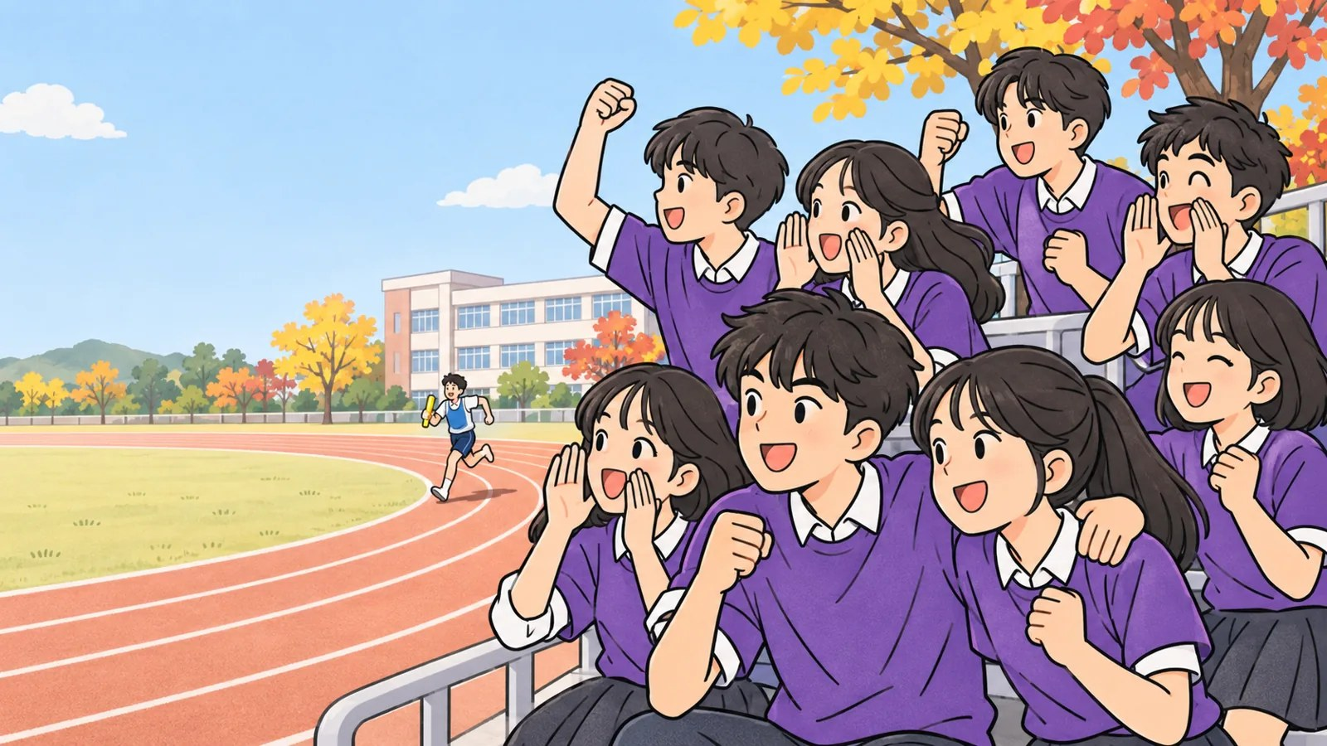
중1 · 공동체 · 공동체의 의미 탐색
도입 5분
‘나 여기 속해 있다’ 느낀 순간
· 최근 ‘나 여기 속해 있구나’ 느낀 순간 하나를 떠올려요.
· 그 순간을 한 단어로 짝에게 말해요.
생각해 봐요
“그때 몸은 어땠나요?”
“‘속해 있다’는 느낌은 어디서 올까요?”
6 / 15
Notes:
‘따뜻함’ ‘시끄러움’ ‘든든함’처럼 한 단어면 충분합니다. 떠오르지 않는 학생은 ‘아직 없음’도 답입니다. 반대 느낌(소외)을 받은 경험은 묻되 말하게 하지는 않습니다. 소속이 왜 중요한지는 ‘혼자 밥 먹을 때와 같이 먹을 때’처럼 가볍게 짚고 넘어갑니다.
발문: 그때 몸은 어땠나요? / ‘속해 있다’는 느낌은 어디서 올까요?
시간: 5분

Slide 7
중1 · 공동체 · 공동체의 의미 탐색
이해하기 10분
모임과 공동체, 무엇이 다를까?
모임
공동체
같은 버스를 기다리는 사람들
매일 함께 등교하는 친구 셋
영화관 같은 줄에 앉은 관객
함께 공연을 준비하는 동아리
한 번 열린 체험 행사 참가자
서로 안부를 묻는 아파트 이웃
· 카드를 하나씩 뒤집으며 비교해요.
· 오른쪽에만 있는 것은 무엇일까요?
7 / 15
Notes:
학생 답에서 ‘같이 하는 목표’ ‘서로 필요함’ ‘우리라는 느낌’을 끌어내 다음 장 세 특징으로 이어 갑니다.
발문: ‘모임’과 ‘공동체’를 가르는 건 무엇일까요?
시간: 3분

Slide 8
중1 · 공동체 · 공동체의 의미 탐색
이해하기 10분
공동체: 서로 이어진 사람들의 모임
같은 목표
함께 이루고 싶은 것이 있어요.
합창 대회에서 우리 반 노래를 끝까지 맞추기.
서로 기대기
내가 빠지면 누군가 불편해져요.
급식 당번 한 명이 빠지면 줄이 길어져요.
소속감
‘우리’라는 느낌이 들어요.
다른 반 앞에서 “우리 반은요!” 하고 말해요.
생각해 봐요
“내가 속한 가장 큰 공동체는?”
“가장 작지만 소중한 공동체는?”
8 / 15
Notes:
정의: 공동의 목적·가치·관계로 이어진 사람들의 모임. 공동체 다섯 갈래(가족·학교·친구·지역·온라인)를 예로 들어 줍니다. 종교·정치 집단은 예로 들지 않고, 특정 집단을 서로 비교하지 않습니다.
발문: 내가 속한 가장 큰 공동체는? / 가장 작지만 소중한 공동체는?
시간: 3분

Slide 9

중1 · 공동체 · 공동체의 의미 탐색
이해하기 10분
게임 길드도 공동체일까?
시우는 매일 밤 게임 길드 친구들과 퀘스트를 깨요. 얼굴은 한 번도 본 적이 없어요.
공동체다
공동체가 아니다
경우에 따라 다르다
· 세 가지 특징에 비춰 보고 하나를 골라요.
· 고른 까닭을 짝에게 한 문장으로 말해요.
9 / 15
Notes:
정답은 없습니다. ‘같은 목표(퀘스트)·서로 기대기(역할)·소속감(길드 이름)’이 있으면 온라인도 공동체가 될 수 있다는 의견과, 서로를 잘 모르면 약하다는 의견을 모두 받아 줍니다. 온라인 공동체의 안전(개인정보·낯선 사람)도 한마디 덧붙입니다. 수업방이 없으면 손 들기로 합니다.
시간: 4분

Slide 10
중1 · 공동체 · 공동체의 의미 탐색
연습하기 15분
내 공동체 지도 그리기
1. A4 가운데에 ‘나’ 동그라미를 그려요.
2. 둘레에 내가 속한 공동체를 다섯 개 이상 그려요. 소중할수록 크게!
3. 파란 화살표는 받는 것, 초록 화살표는 주는 것.
4. 10분 그리고, 5분 동안 모둠 친구 지도를 둘러봐요.
10 / 15
Notes:
패들릿 맵 대신 A4와 색연필로 그리고, 모둠 안에서 서로의 지도를 돌려 봅니다(패들릿에 사진을 올려도 됩니다). ‘주는 것’을 찾기 어려운 공동체가 있는 건 자연스럽다고 말해 줍니다. 가족 이야기가 힘든 학생을 위해 ‘가족’ 대신 ‘나를 돌봐 주는 사람들’로 써도 되고, 칸을 비워 두어도 된다고 미리 안내합니다. 둘러보며 물어볼 것: 가장 큰 동그라미는? 받는 것과 주는 것의 균형은? 새로 이어지고 싶은 공동체는? 친구 지도에서 배운 점은?
시간: 15분

Slide 11
중1 · 공동체 · 공동체의 의미 탐색
연습하기 15분
지도를 보며 이야기해요
“내 지도에서 가장 큰 동그라미는 어디인가요?”
“받는 것과 주는 것, 어느 쪽 화살표가 더 많나요?”
“‘주는 것’을 찾기 어려웠던 공동체는?”
11 / 15
Notes:
‘받기만 한다’고 미안해하는 학생에게는 ‘그곳에 있어 주는 것 자체도 주는 것’이라고 말해 줍니다.
발문: 내 지도에서 가장 큰 동그라미는 어디인가요? / 받는 것과 주는 것, 어느 쪽 화살표가 더 많나요? / ‘주는 것’을 찾기 어려웠던 공동체는?

Slide 12
중1 · 공동체 · 공동체의 의미 탐색
적용하기 10분
이번 주, 작은 기여 하나
1. 지도에서 공동체 하나를 골라요.
2. 이번 주에 할 수 있는 작은 기여를 하나 정해요.
3. ‘언제·어디서·무엇을’ 넣어 짝에게 말해요.
12 / 15
Notes:
큰 결심 말고 5분이면 되는 일이면 충분합니다. 예: 청소 시간에 칠판 지우개 털기, 할머니께 안부 전화하기, 동아리 단톡방에 ‘수고했어’ 남기기, 놀이터 쓰레기 하나 줍기. 함께 물어볼 것: ‘부담 없는 기여’는 어떤 것일까요? 기여는 나에게 무엇을 줄까요?
시간: 10분

Slide 13
중1 · 공동체 · 공동체의 의미 탐색
정리 5분
감사 한 줄
‘__________’ 덕분에 ‘__________’. 고마워요.
· 내 공동체 중 한 곳에 감사 한 줄을 써요.
· 포스트잇에 써서 칠판에 붙여요.
생각해 봐요
“감사를 말하는 게 왜 어색할까요?”
“직접 말한다면 언제 말할 수 있을까요?”
13 / 15
Notes:
사람 이름보다 공동체 이름(우리 반, 축구부, 우리 동네)으로 쓰게 합니다. 수업방이나 포스트잇 가운데 편한 방법을 고르게 합니다.
발문: 감사를 말하는 게 왜 어색할까요? / 직접 말한다면 언제 말할 수 있을까요?
시간: 5분

Slide 14
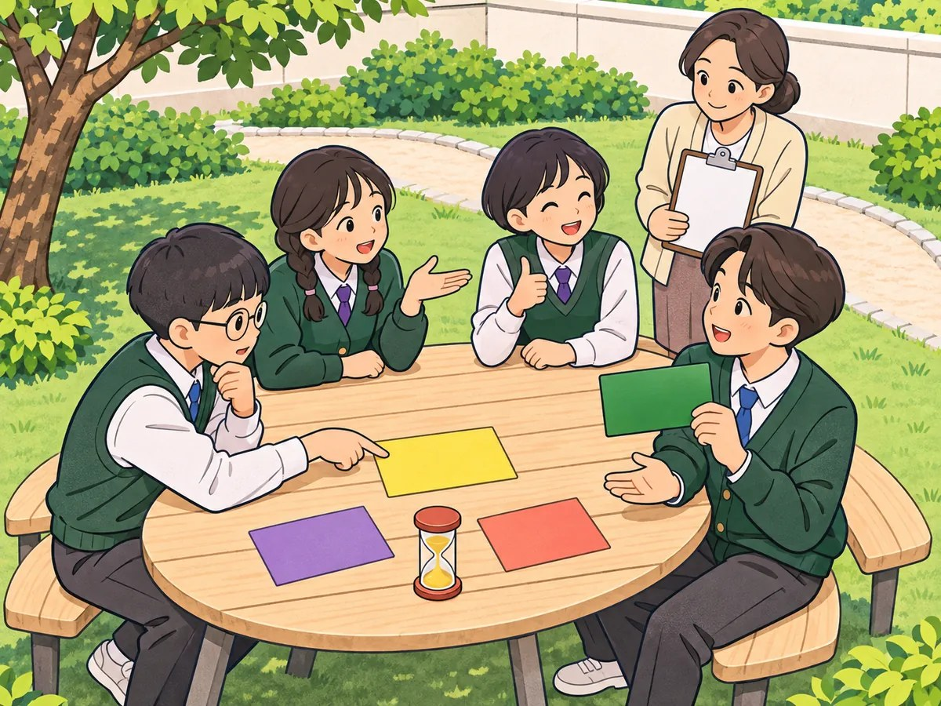
중1 · 공동체 · 공동체의 의미 탐색
정리
다음 시간
공동체 · 협력하기 · [9사회정서03-02]
협력의 의미 이해
경쟁과 협력은 어떻게 다르고, 나는 협력에 어떤 기여를 할 수 있을까?
14 / 15

Slide 15
나는 여러 공동체에 기대어 살고, 또 그 공동체를 함께 만들어요.
오늘 수업에 함께해 주어 고마워요
Lev Lab 레브랩 · www.levlab.co.kr

